Slide 1
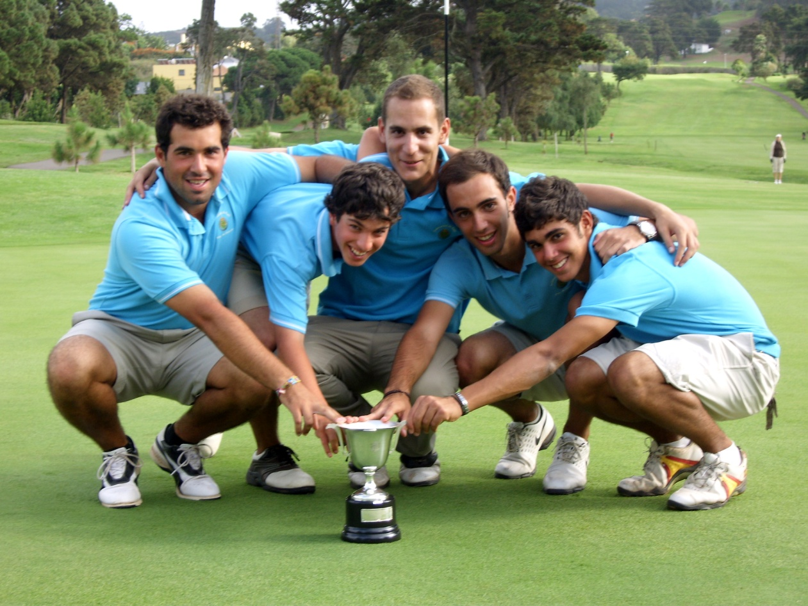
CAMPEONATO INTERTERRITORIAL MASCULINO SUB 25 - 2ª División
Real Club de Golf de Tenerife
ASTURIAS
¡¡¡ CAMPEÓN !!!

